Slide 1

ĐỒ ÁN MÔN LẬP TRÌNH MẠNG • NHÓM 12
Lập trình ứng dụng Chat (GUI) via TCP
Kiến trúc Client – Server đa luồng, giao thức đóng gói tin nhắn và giao diện PySide6 trên nền TCP Socket.
GVHD: Mai Ngọc Châu Trường: Đại học GTVT TP.HCM
Đỗ Nguyễn Quỳnh Anh · Trần Minh Quân · Lê Hữu Tiến

Slide 2






NỘI DUNG TRÌNH BÀY
6 chương báo cáo đồ án
01
02
Mở đầu
Cơ sở lý thuyết & công nghệ
Lý do, mục tiêu, phạm vi
TCP/IP, Socket, Concurrency
03
04
Thiết kế kiến trúc hệ thống
Cài đặt & triển khai mã nguồn
Client–Server, giao thức, sequence
Cấu trúc dự án, Server, Client
05
06
Kiểm thử, đánh giá, khắc phục
Kết luận & hướng phát triển
Test case, khó khăn & giải pháp
Thành tựu, hạn chế, tương lai
CHAT TCP | NHÓM 12
1

Slide 3

1
CHƯƠNG 1
MỞ ĐẦU
Lý do chọn đề tài
Mục tiêu đề tài
Đối tượng và phạm vi nghiên cứu
CHAT TCP | NHÓM 12
2

Slide 4


1.1 · LÝ DO CHỌN ĐỀ TÀI
Vì sao chọn TCP cho ứng dụng chat?
Sự bùng nổ của các ứng dụng nhắn tin thời gian thực (Messenger, Zalo, Telegram) đã thay đổi hoàn toàn cách con người giao tiếp.
Yêu cầu cốt lõi: tin nhắn không được mất mát, không đảo lộn thứ tự dù mạng không ổn định.
Yêu cầu khắt khe này dẫn đến sự thống trị của giao thức TCP trong các hệ thống thời gian thực.
Đề tài đi sâu tìm hiểu kiến trúc mạng dưới tầng giao thức, thay vì chỉ dùng các API bậc cao có sẵn.
Toàn vẹn & đúng thứ tự
Không mất gói, không đảo lộn dữ liệu nhắn tin
Đi sâu tầng giao vận
Hiểu bản chất Socket thay vì chỉ dùng API bậc cao
CHAT TCP | NHÓM 12
3

Slide 5


1.2 & 1.3 · MỤC TIÊU & PHẠM VI
Mục tiêu đề tài và phạm vi nghiên cứu
MỤC TIÊU ĐỀ TÀI
PHẠM VI NGHIÊN CỨU
Hệ thống ổn định
Chat Client–Server hoạt động ổn định, mượt mà
Đối tượng: Socket TCP/IP, Data Stream, mã hoá JSON.
Môi trường: Mạng nội bộ LAN / Localhost.
Ngôn ngữ & thư viện: Python 3 kết hợp thư viện PySide6 (Qt for Python).
Giới hạn: Không đi sâu triển khai hạ tầng điện toán đám mây.
Đa dạng tính năng
Broadcast, Unicast, quản lý nhóm, gửi tập tin đa phương tiện
Hiểu sâu Socket
Xử lý bất đồng bộ và bài toán TCP Sticky Packets
CHAT TCP | NHÓM 12
4

Slide 6
2
CHƯƠNG 2
CƠ SỞ LÝ THUYẾT & CÔNG NGHỆ
Tổng quan bộ giao thức TCP/IP
Cơ chế hoạt động của TCP Socket
Kiến trúc xử lý đồng thời (Concurrency)
CHAT TCP | NHÓM 12
5

Slide 7

2.1 · CƠ SỞ LÝ THUYẾT
Tổng quan về bộ giao thức TCP/IP
Trong mô hình OSI, TCP nằm ở tầng Giao vận (Transport Layer). TCP thiết lập một kênh truyền ảo (Virtual Circuit), đảm bảo gói tin đến đích đúng thứ tự và không bị mất mát thông qua cơ chế nhận diện biên lai (ACK).
Transport Layer
TCP vs UDP
TCP đảm bảo dữ liệu được truyền tin cậy giữa các tiến trình, nằm ngay trên tầng IP trong mô hình OSI/TCP-IP.
Tiêu chí | TCP | UDP
Kết nối | Có (hướng kết nối) | Không
Độ tin cậy | Đảm bảo, có ACK | Không đảm bảo
Thứ tự gói tin | Đúng thứ tự | Không đảm bảo
Tốc độ | Chậm hơn | Nhanh hơn
CHAT TCP | NHÓM 12
6

Slide 8
2.2 · CƠ CHẾ HOẠT ĐỘNG TCP SOCKET
Bắt tay 3 bước (Three-way Handshake)
1
2
3
SYN
SYN-ACK
ACK
Client gửi cờ SYN (Synchronize) tới Server, yêu cầu kết nối.
Server phản hồi bằng SYN-ACK, xác nhận đã nhận yêu cầu và đồng ý.
Client gửi lại ACK lần cuối. Socket được tạo, dữ liệu bắt đầu lưu thông.
Sau bước 3, kết nối Socket TCP chính thức được thiết lập giữa Client và Server.
CHAT TCP | NHÓM 12
7

Slide 9


2.2 · CƠ CHẾ HOẠT ĐỘNG TCP SOCKET
Kiểm soát dòng & kiểm soát tắc nghẽn
Flow Control – Cửa sổ trượt
Congestion Control – Kiểm soát tắc nghẽn
TCP tích hợp thuật toán "Sliding Window" để điều chỉnh lượng dữ liệu gửi đi, đảm bảo bên nhận (Receiver) không bị quá tải.
TCP liên tục theo dõi băng thông mạng, tự động tăng/giảm tốc độ gửi để tránh tình trạng "kẹt xe" dữ liệu (Congestion).
CHAT TCP | NHÓM 12
8

Slide 10
2.3 · KIẾN TRÚC XỬ LÝ ĐỒNG THỜI
Multi-threading vs Asynchronous I/O
Bài toán: một Server có một Port duy nhất — làm sao lắng nghe và giao tiếp cùng lúc với hàng ngàn (N) Client mà không bị treo?
✔ GIẢI PHÁP ÁP DỤNG
SO SÁNH
Thread-per-Connection
Asynchronous I/O (Event Loop)
Mỗi khi accept() bắt được 1 Client, Server sinh ra 1 Thread mới xử lý riêng Socket đó.
Ưu điểm: code đơn giản, logic tách biệt hoàn toàn, xử lý tính toán nặng tốt.
Toàn bộ Server chạy trên 1 luồng duy nhất, dùng non-blocking I/O (Node.js, asyncio).
Tiết kiệm RAM hơn với hàng chục ngàn kết nối (C10K), nhưng dễ nghẽn nếu có tác vụ đồng bộ nặng.
→ Với quy mô đồ án, Multi-threading là giải pháp an toàn và hiệu quả nhất.
CHAT TCP | NHÓM 12
9

Slide 11

3
CHƯƠNG 3
THIẾT KẾ KIẾN TRÚC HỆ THỐNG
Mô hình kiến trúc Client – Server
Thiết kế giao thức thông điệp (Message Protocol)
Biểu đồ tuần tự (Sequence Diagram)
CHAT TCP | NHÓM 12
10

Slide 12
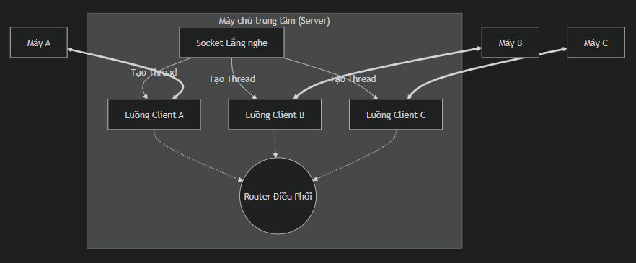
3.1 · THIẾT KẾ KIẾN TRÚC
Mô hình kiến trúc Client – Server (Hub)
Server đóng vai trò "Hub" trung tâm phân phối (Router).
Không có Client nào nói chuyện trực tiếp với nhau (không Peer-to-Peer).
Toàn bộ tin nhắn gửi lên Server; Server bóc tách gói tin và quyết định chuyển tiếp.
Unicast: chuyển tới 1 Client đích • Broadcast: chuyển tới toàn bộ Client.
CHAT TCP | NHÓM 12
11

Slide 13
3.2 · THIẾT KẾ KIẾN TRÚC
Thiết kế giao thức thông điệp (Message Protocol)
Giải quyết bài toán TCP dính gói (Sticky Packets) bằng kỹ thuật Binary Header Length-Prefixed:
Cấu trúc JSON
type
4 BYTES
+
JSON PAYLOAD
Loại tin nhắn
Header
(độ dài)
{"type": "...", "sender": "...", "content": "..."}
sender
Server đọc đúng 4 byte đầu để biết độ dài phần JSON theo sau, tránh gộp/xé lẫn nhiều gói tin.
Người gửi
content
Trường dữ liệu bổ sung
Nội dung / Base64
group_id / receiver dùng để xác định ID phòng nhóm hoặc tên người nhận đích khi Server định tuyến gói tin (Unicast/Broadcast).
group_id
ID nhóm/nhận
CHAT TCP | NHÓM 12
12

Slide 14
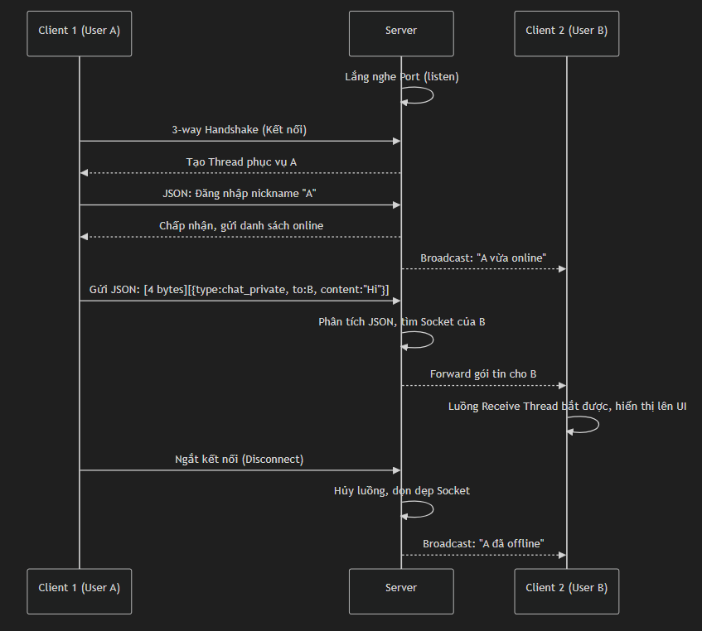
3.3 · THIẾT KẾ KIẾN TRÚC
Biểu đồ tuần tự (Sequence Diagram)
Vòng đời từ lúc kết nối đến lúc kết thúc phiên chat giữa Client và Server.
CHAT TCP | NHÓM 12
13

Slide 15

4
CHƯƠNG 4
CÀI ĐẶT & TRIỂN KHAI MÃ NGUỒN
Cấu trúc thư mục dự án
Hiện thực hóa phía Server
Hiện thực hóa phía Client
CHAT TCP | NHÓM 12
14

Slide 16



4.1 · CÀI ĐẶT & TRIỂN KHAI
Cấu trúc thư mục dự án
project-root/
Backend/server.py
Khởi động Server, danh sách Socket, logic Router
├── Backend/
│ └── server.py
├── frontend/
frontend/main.py
│ └── main.py
Luồng UI chính (PySide6) + ReceiveThread ngầm
├── Multimedia/
│ ├── camera.py
Multimedia/
│ └── image_utils.py
Camera, resize ảnh Base64, forward tin nhắn
└── README.md
CHAT TCP | NHÓM 12
15

Slide 17
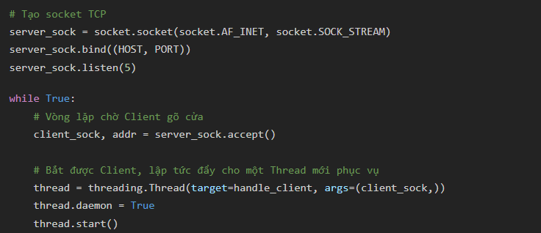

4.2 · CÀI ĐẶT & TRIỂN KHAI
Hiện thực hóa phía Server
Đoạn mã cốt lõi để lắng nghe kết nối và sinh luồng xử lý cho từng Client (mô hình Thread-per-Connection):
Router trung tâm
Server duy trì danh sách Socket đang kết nối và quyết định định tuyến Unicast / Broadcast cho từng gói tin JSON.
CHAT TCP | NHÓM 12
16

Slide 18
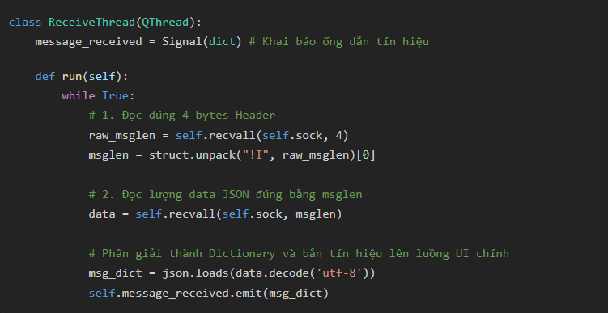

4.3 · CÀI ĐẶT & TRIỂN KHAI
Hiện thực hóa phía Client
Vấn đề: hàm recv() chặn (blocking) sẽ làm đóng băng toàn bộ giao diện nếu chạy trên luồng chính. Giải pháp: đưa logic nhận dữ liệu vào một QThread ngầm riêng.
ReceiveThread
QThread ngầm đọc đúng 4-byte Header rồi đến phần JSON, sau đó phát tín hiệu (Signal) để cập nhật giao diện an toàn.
CHAT TCP | NHÓM 12
17

Slide 19

5
CHƯƠNG 5
KIỂM THỬ, ĐÁNH GIÁ & KHẮC PHỤC SỰ CỐ
Kịch bản kiểm thử (Test cases)
Các khó khăn đã gặp và giải pháp
CHAT TCP | NHÓM 12
18

Slide 20


5.1 · KIỂM THỬ & ĐÁNH GIÁ
Kịch bản kiểm thử (Test cases)
TEST 1
TEST 2
TEST 3
Truyền nhận cơ bản
Stress Test Broadcasting
Xử lý ngoại lệ đứt kết nối
1 Server – 1 Client. Client gửi chuỗi ảnh khổng lồ; Server phân tách và trả về mà không rách gói tin.
50 Client, 1 Client spam 100 tin nhắn / 2 giây. Hệ thống chia luồng, xử lý Queue mượt, không giật lag.
Rút mạng / tắt đột ngột Client. Server bắt ConnectionResetError/EOFError, dọn RAM, không sập máy chủ.
CHAT TCP | NHÓM 12
19

Slide 21


5.2 · KIỂM THỬ & ĐÁNH GIÁ
Khó khăn đã gặp và giải pháp
KHÓ KHĂN 1 · Tràn khung đồ họa (UI Freeze)
GIẢI PHÁP
Nhận nhiều ảnh cùng lúc khiến giao diện giật khựng.
Nén ảnh bằng cv2.imencode (JPEG 80%) trước khi truyền, dùng QTimer.singleShot để giãn tốc độ cuộn giao diện.
KHÓ KHĂN 2 · TCP Sticky Packets
GIẢI PHÁP
Gửi "Hello" và "World" quá nhanh, Server đọc nhầm thành "HelloWorld" → lỗi giải mã JSON.
Tiêm Header định dạng 4-byte bằng thư viện struct vào trước mỗi gói tin.
CHAT TCP | NHÓM 12
20

Slide 22

6
CHƯƠNG 6
KẾT LUẬN & HƯỚNG PHÁT TRIỂN
Thành tựu đạt được
Hạn chế
Hướng phát triển
CHAT TCP | NHÓM 12
21

Slide 23

6.1 & 6.2 · KẾT LUẬN
Thành tựu đạt được và hạn chế
THÀNH TỰU ĐẠT ĐƯỢC
HẠN CHẾ
Nhóm xây dựng thành công một kiến trúc Client–Server mạnh mẽ, chứng minh tính hiệu quả của mô hình Đa luồng và tính toàn vẹn của giao thức TCP. Toàn bộ logic giao diện được phân tách rõ ràng với tầng xử lý mạng.
Dữ liệu truyền dạng Cleartext JSON, dễ bị Packet Sniffing (Wireshark) đọc trộm nội dung.
Dữ liệu chỉ sống trên RAM của Server — khi tắt Server, toàn bộ lịch sử chat/nhóm sẽ mất do thiếu cơ sở dữ liệu quan hệ.
Multi-threading ổn định
Toàn vẹn dữ liệu TCP
UI / Network tách biệt
CHAT TCP | NHÓM 12
22

Slide 24



6.3 · KẾT LUẬN
Hướng phát triển trong tương lai
Bảo mật TLS/SSL
Cơ sở dữ liệu
Kiến trúc Async I/O
Tích hợp chứng chỉ mã hoá TLS/SSL để bọc lớp bảo mật cho gói tin TCP.
Kết nối hệ thống với SQLite hoặc MongoDB để lưu trữ dữ liệu bền vững.
Chuyển từ Multi-threading sang asyncio để nâng cao năng lực chịu tải hàng ngàn kết nối với RAM tối thiểu.
CHAT TCP | NHÓM 12
23

Slide 25


Cảm ơn thầy và các bạn đã lắng nghe!
Lập trình ứng dụng Chat (GUI) via TCP — Nhóm 12 — Lập trình mạng
github.com/QynhAnhh/Chat-GUI-via-TCP---Group-12
Mã nguồn dự án
Q & A
CHAT TCP | NHÓM 12
24

